Slide 1


Акцизний податок Тема #5

Slide 2

План лекції
5.1. Історичні етапи еволюції акцизів.
5.2. Акцизний збір: економічна сутність, функції та роль податку для економіки України.
5.3. Елементи встановлення акцизного збору: платники, об’єкт оподаткування, база оподаткування.
5.4. Підакцизні товари та ставки податку.

Slide 3


Історія акцизів

Slide 4

Що таке акцизний збір?
?
Акцизний збір – це непрямий податок на високорентабельні та монопольні товари (продукцію), що включається в ціну цих товарів (продукції).
Рік запровадження: 1991
Вид: непрямий
Функції: регулююча
Платники: суб’єкти господарювання, що здійснюють операції з підакцизними товарами
Об’єкт оподаткування: операції з підакцизними товарами
База оподаткування: вартість реалізованих вироблених на території України, ввезених на територію України підакцизних товарів
Ставки: адвалорні, специфічні
Розділ ПКУ: Розділ VІ
Джерело: ПКУ

Slide 5
Акцизне оподаткування в Україні
3
Спочатку акцизне оподаткування в Україні мало стримувати споживання «соціально шкідливих товарів». Акцизи застосовуються і для впливу на кінцевих споживачів, щоб зменшити обсяги продажів певної продукції, яка сама по собі вважається небажаною.
Також акцизами обкладають товари широкого вжитку з високою рентабельністю.
Крім згаданого способу контролю, акцизи встановлюють для того, щоб вилучати в дохід бюджету частину надприбутків, які отримують під час виробництва такої високорентабельної продукції. Особливістю акцизного збору треба визнати, насамперед, більш яскраво виділену, порівняно з іншими, регулюючу функцію податків.
10,8%

Slide 6

Платники податку
4
Платники податку:
- особа, яка виробляє підакцизні товари на території України;
- суб’єкт господарювання, який ввозить підакцизні товари;
- фізична особа-резидент/нерезидент, яка ввозить підакцизні товари в Україну в обсягах, що підлягають оподаткуванню;
- особа, яка реалізує конфісковані/безхазяйні підакцизні товари;
- особа, яка реалізує, передає у володіння підакцизні товари ввезені в Україну із звільненням від оподаткування до закінчення строку;
- особа, яка порушила вимоги митних режимів, що передбачають звільнення від оподаткування;
- особа, яка порушила вимоги щодо цільового використання підакцизних товарів, на які встановлено нульові ставки;
- особа, яка порушила вимоги щодо цільового використання при здійснення операцій з підакцизними товарами, які не підлягають оподатковуванню.

Slide 7

Об’єкт оподаткування
5
Об’єкт оподаткування:
1) операції з реалізації виготовлених в Україні підакцизних товарів;
2) передача підакцизних товарів в межах підприємства з метою власного споживання, переробки, своїм працівникам;
3) ввезення підакцизних товарів на митну територію України;
4) реалізація конфіскованих/безхазяйних підакцизних товарів;
5) реалізація або передача у володіння підакцизних товарів ввезених на територію України із звільненням від оподаткування із звільненням від оподаткування до закінчення строку;
6) обсяги та вартість втрачених підакцизних товарів, що перевищують норми втрат;
7) реалізація роздрібними посередниками підакцизних товарів;
8) оптове постачання електроенергії;
9) переобладнання ввезеного транспортного засобу у легковий автомобіль;
10) реалізація пального.

Slide 8

Не підлягають оподаткуванню
6
1) експорт підакцизних товарів за межі митної території України (потрібна митна декларація);
2) повернення експортеру підакцизних товарів, які неможливо реалізувати на території країни-імпортера (не реалізуються на території України).

Slide 9

База оподаткування. Види ставок
7
База оподаткування: вартість реалізованих вироблених на території України, ввезених на територію України підакцизних товарів.
Відносною (адвалорною) визнається ставка податку, згідно з якою розмір податкових нарахувань встановлюється у відсотковому або кратному відношенні до одиниці вартісного виміру бази оподаткування.
Абсолютною (специфічною) є ставка податку, згідно з якою розмір податкових нарахувань встановлюється як фіксована величина стосовно кожної одиниці виміру бази оподаткування.

Slide 10





Підакцизні товари та їх ставки
8
етиловий спирт, алкогольні напої,
пиво
тютюнові вироби, тютюн
та промислові його замінники
пальне
легкові автомобілі, кузови, причепи, напівпричепи
мотоцикли
електроенергія

Slide 11

Дата виникнення акцизних зобов’язань
9
Датою виникнення акцизних зобов’язань щодо вироблених в Україні підакцизних товарів є дата їх реалізації, для ввезених підакцизних товарів – дата подання митної декларації для митного оформлення, передачі виготовлених з давальницької сировини – дата їх відвантаження замовнику, використання для власних виробничих потреб – дата передачі для такого використання, реалізація суб’єктами роздрібної торгівлі – дата здійснення розрахункових операцій.

Slide 12

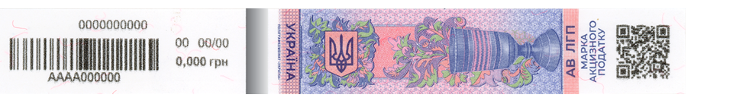
Акцизна марка
1
код виробника
1
4
5
7
2
серія марки акцизного податку
3
номер марки акцизного податку
4
індекс регіону виробника
2
3
6
5
місяць та рік виготовлення марки
лікеро-горілчана продукція українського виробництва
лікеро-горілчана продукція імпортного виробництва
6
сума ставки акцизу
виноробна продукція вітчизняного виробництва
виноробна продукція імпортного виробництва
7
вид марки акцизного податку
Акци́зна ма́рка – спеціальний знак, що ним маркують підакцизні товари і наявність якого підтверджує сплату акцизного збору, легальність ввезення та право реалізації цих виробів на території держави.

Slide 13

Схеми ухилення від сплати акцизу. Сигарильна схема
Схема: продаж менш популярного продукту – сигарил – під виглядом сигарет зі сплатою суттєво меншого акцизного податку.
Основа для схеми: різні способи нарахування податку на два види тютюнових виробів. На сигарети акциз нараховується поштучно і з вартості пачки.
Схема: виробник декларує виробництво пачки з 2 сигарил і платить за акцизну марку за 2 сигарили, а клеїть її на пачку з 20 сигарил. Однак, якщо не випускати такі пачки, а просто декларувати їхню велику кількість – можна отримати багато «зайвих» дешевих марок і клеїти їх на звичайні сигарети. Таким чином «економлячи» мільйони гривень податкових відрахувань.

Slide 14
Схеми ухилення від сплати акцизного податку на авто
Схеми ухилення від сплати акцизного податку на авто:
- заміна модифікації (декларується митна вартість, виходячи з базової версії моделі, а ввозиться значно дорожча);
- зміна року випуску (на автомобілі віком понад п'ять років акциз був набагато більший, ніж на ті, що до п'яти років);
- зміна країни походження (призначення для використання);
- ввезення авто під виглядом таких, що не були на реєстрації (акциз з уживаного авто значно дорожчий, ніж з нового);
- неіснуючі пошкодження та несправності з метою зменшення митної вартості автомобіля (пошкодження лакофарбового покриття, пошкодження в результаті ДТП, надмірна шумність двигуна, забруднення салону).

Slide 15




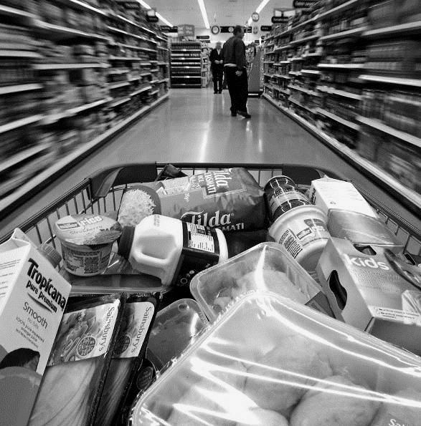

Висновки
Держава виділяє товари, що можуть бути віднесені до предметів розкоші або становлять сферу споживання забезпечених верств населення, і акумулює кошти, які сплачуються цією групою населення при купівлі подібних товарів. Саме за рахунок цих коштів формуються фонди, які використовуються на фінансування соціальних програм, видатків для підтримки малозабезпечених верств населення
ПОДАТОК НА ПРИБУТОК
АКЦИЗНИЙ ЗБІР
ЕКО
ПОДАТОК
ПДФО
РЕНТНА ПЛАТА
ПДВ

Slide 16

Дякую за увагу!

